Slide 1

Krušnohorský tunel
Příprava přeshraničního projektu a mezinárodní spolupráce
Nové železniční spojení Drážďany – Praha
Ing. Pavel Hruška
Stavební správa VRT, náměstek ředitele pro přípravu oblasti sever
Ostrava, 6. 6. 2023

Slide 2
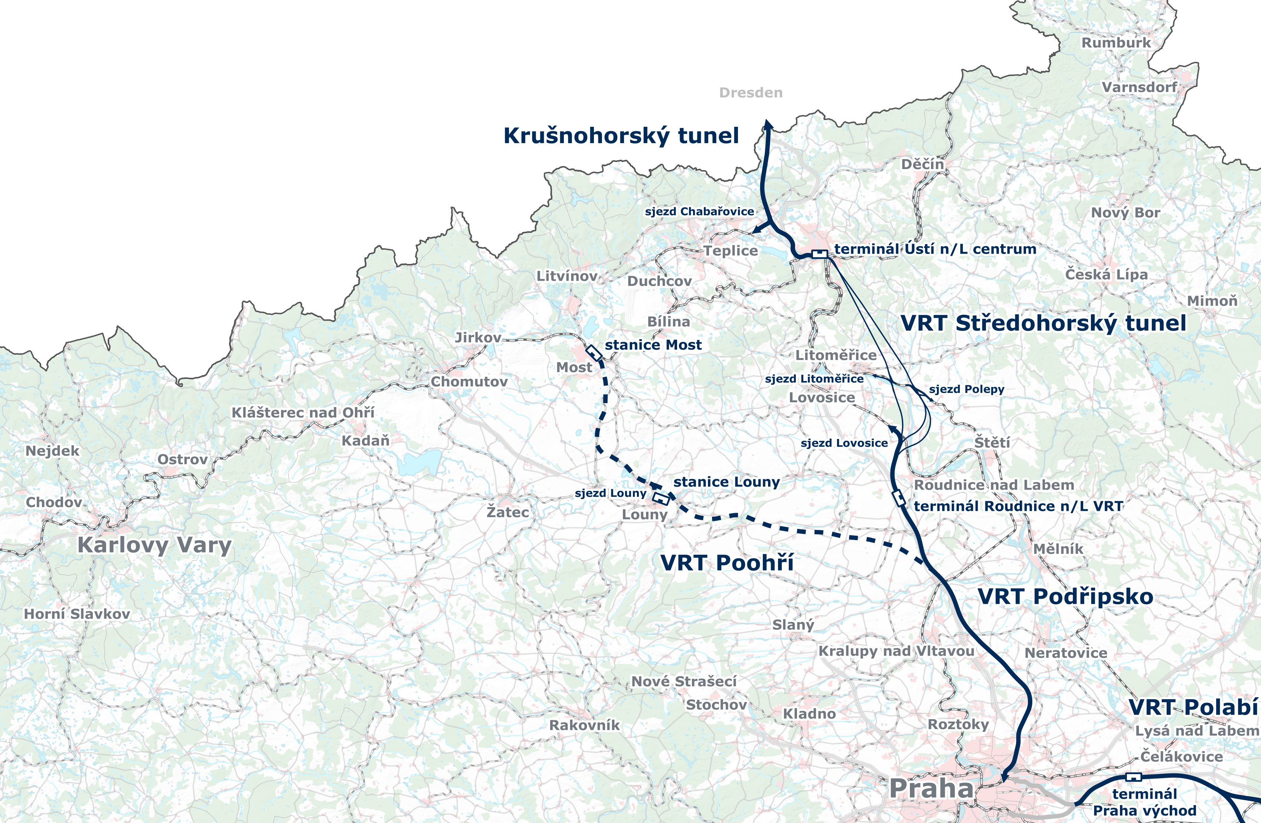
RS 4 = Nové železniční spojení Drážďany – Praha

Slide 3
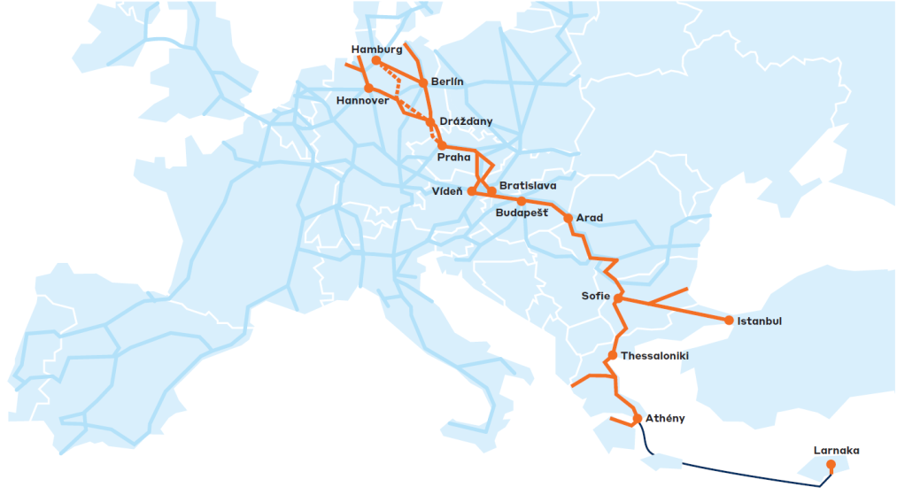
Projekt celoevropského významu
Notes:
Projekt je součástí koridoru Orient/East-Med celoevropské sítě TEN-T

Slide 4
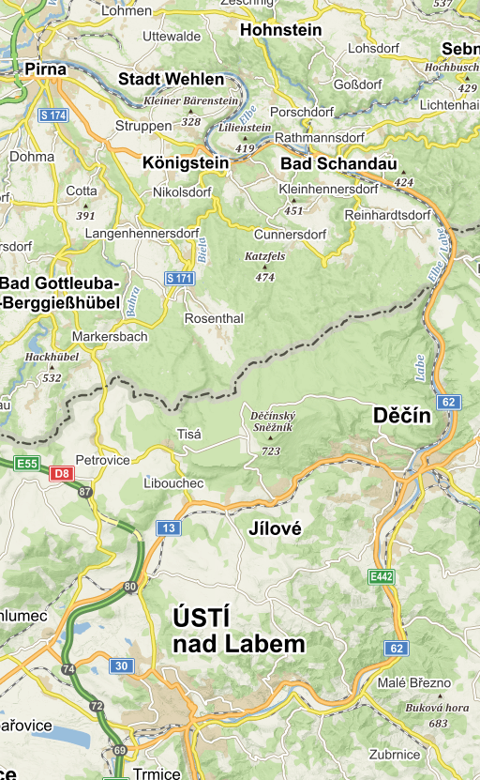
Cíle projektu
Zvýšení kapacity
  úzké hrdlo nákladní dopravy
  zavedení nových linek osobní dopravy
Zkrácení cestovních dob
  omezené možnosti zvýšení rychlosti stávající trati podél Labe
  cílové dostupnosti velkých měst 30/60 minut
Zlepšení dopravní obslužnosti regionů
Podpora ekonomického růstu regionů
Převod nákladní dopravy na železnici
Snížení dopadů dopravy na životní prostředí
mapy.cz

Slide 5
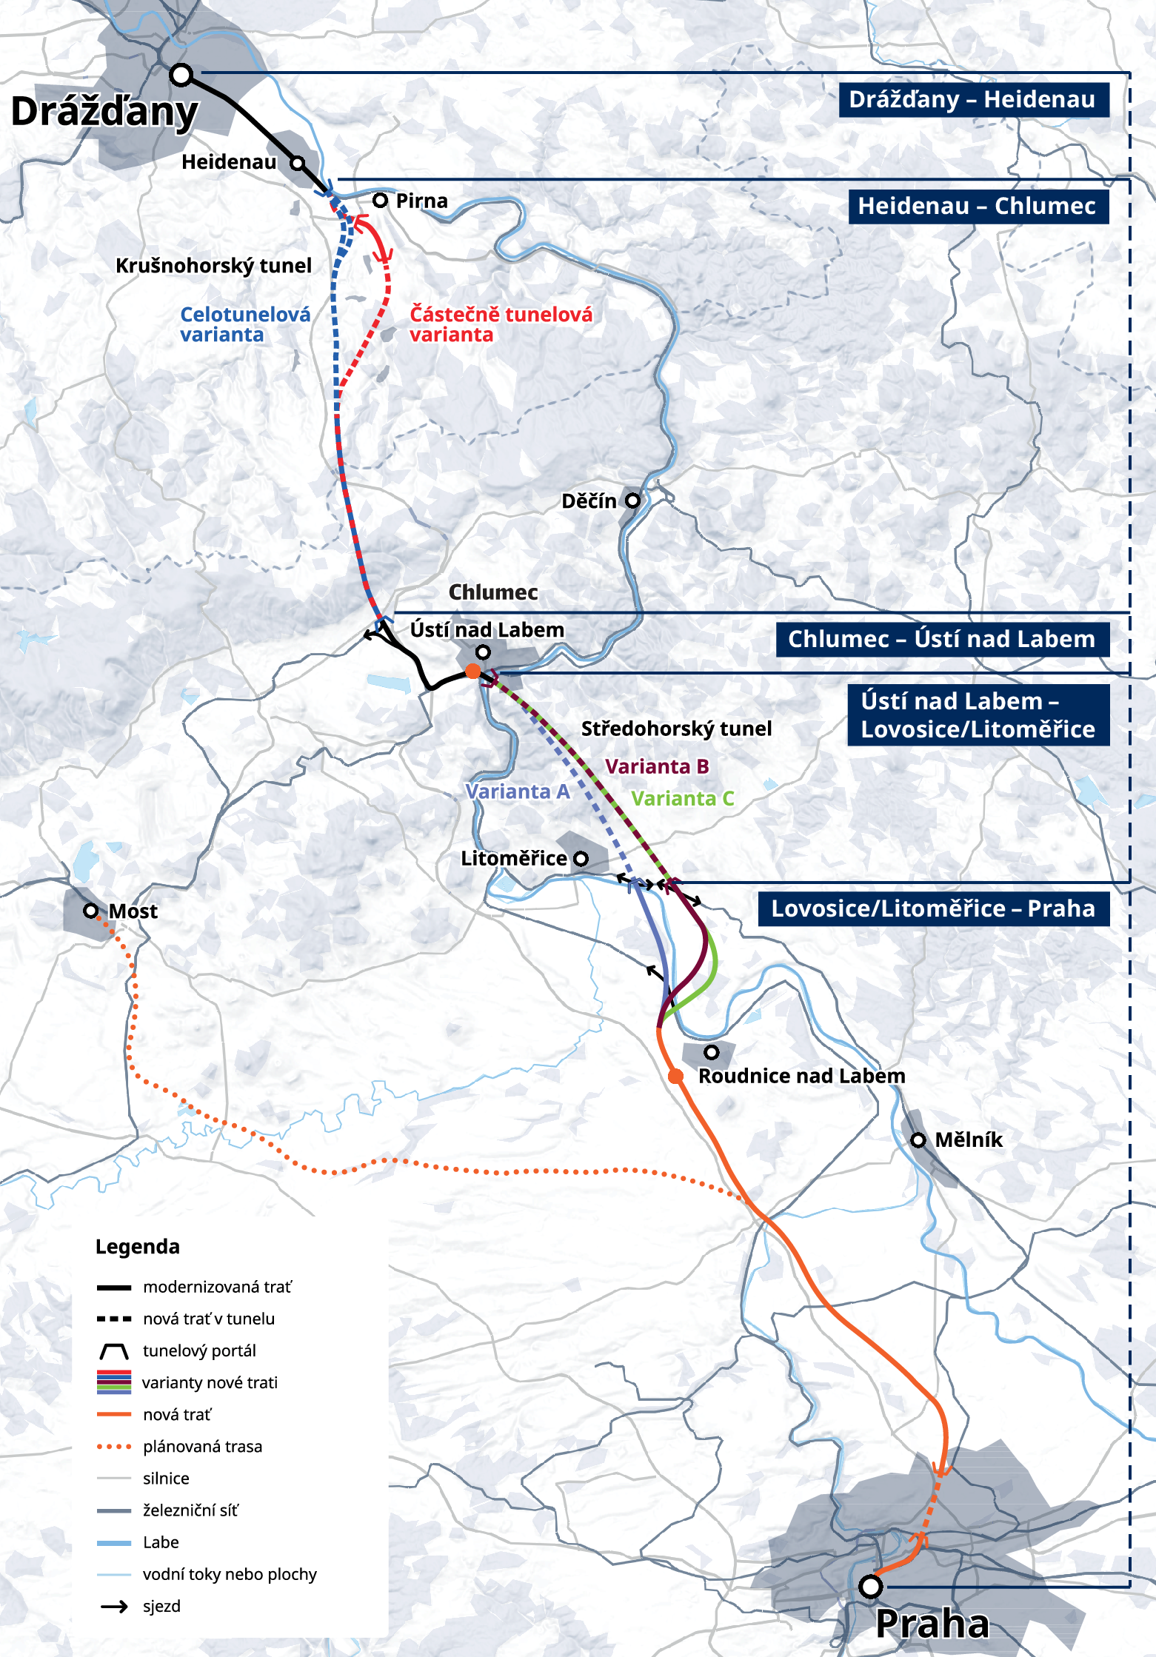
Mezinárodní spolupráce
úsek Drážďany – Ústí nad Labem
„Krušnohorský tunel“
úseky Ústí nad Labem – Praha
„VRT Středohorský tunel“
„VRT Podřipsko“

Slide 6
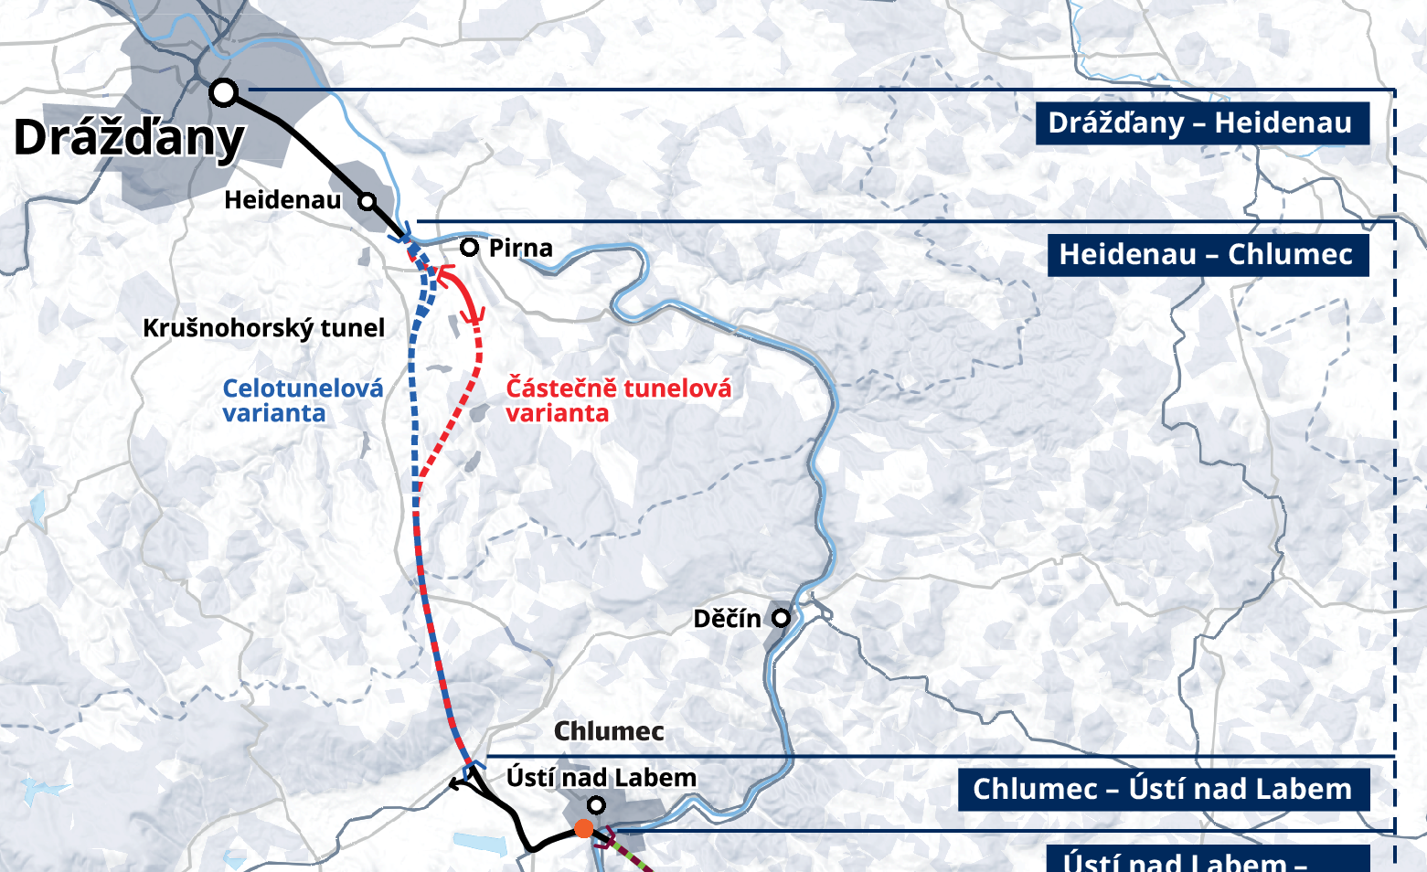
Klíčové ukazatele projektu
Úsek Heidenau (Drážďany) – Ústí nad Labem
  délka trati: 16,4 km (na území ČR)
  využití: smíšená doprava
  návrhová rychlost:
    až 200 (230) km/h pro osobní vlaky
    až 120 km/h pro nákladní vlaky
  Krušnohorský tunel délky min 25 km
    dvojice jednokolejných tunelů
    zabezpečení ERTMS ETCS L2
    napájení 25 kV, 50 Hz / 15 kV, 16,7 Hz

Slide 7
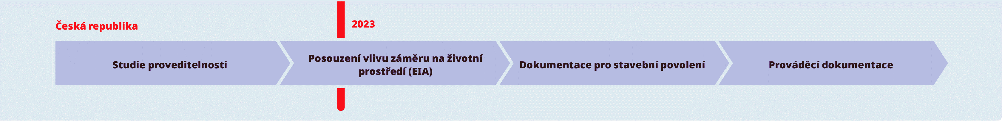
Postup přípravy projektu
Dokumentace pro územní řízení
EIA
2017: schválen Program rozvoje rychlých železničních spojení v ČR
2017 – 2020: zpracování Studie proveditelnosti
2021: zahájení zpracování společných dokumentací (pro DB Netz i Správu železnic) pro územní řízení + posouzení vlivů záměru na životní prostředí (EIA)
2022: zahájení aktualizace Zásad územního rozvoje Ústeckého kraje + posouzení vlivů koncepce na životní prostředí (SEA) probíhá zakotvení trasy do územně plánovací dokumentace
  2022: úspěšná žádost o financování projektu z CEF II –grantová dohoda v plném rozsahu žádosti dotace ve výši 19.108.270,0 € pro část Správu železnic (r. 22-24)

Slide 8
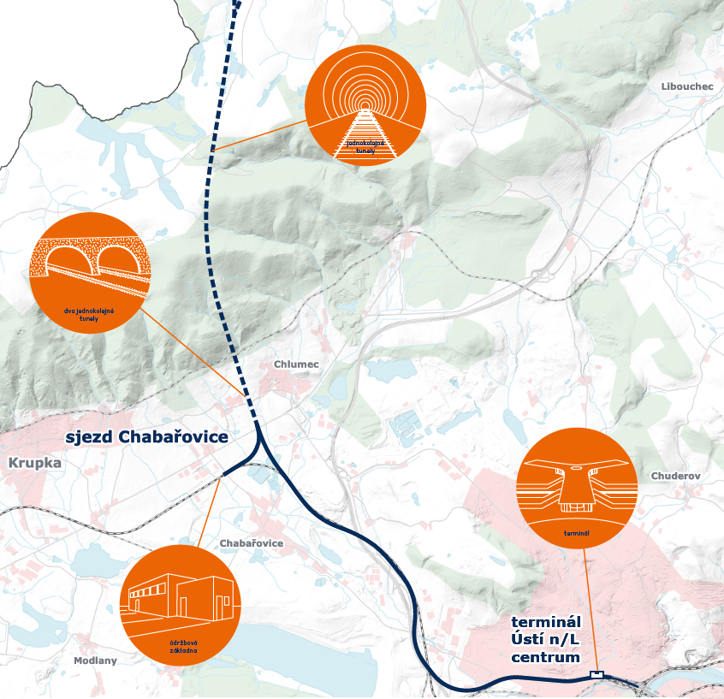
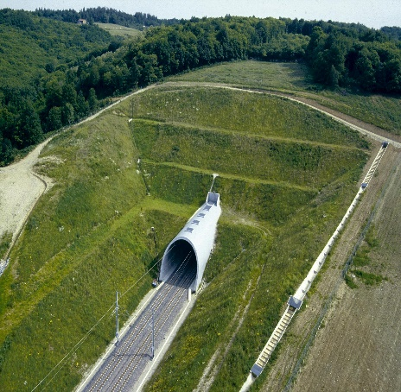
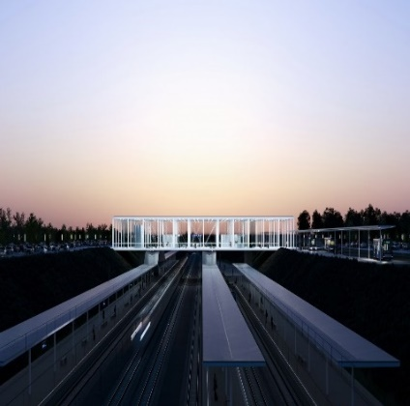
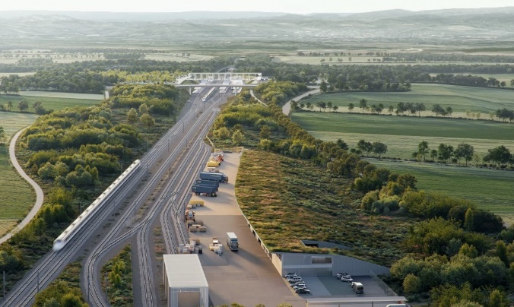
VRT Krušnohorský tunel
SNCF
Roudnice n. L. údržbová základna,
Rusina Frei architekti
údržbová základna a terminál,
Rusina Frei architekti

Slide 9

Aktuální stav přípravy projektu
Úsek Heidenau (Drážďany) – Ústí nad Labem
Společný plánovací prostor (PA2)
  probíhá zpracování společné dokumentace s DB Netz
  předpoklad zahájení územního řízení v ČR po roce 2023
  průzkumy životního prostředí – probíhají od 2.Q/2022
  geologické průzkumy:
        dokončeno zpracování projektu geologických prací
        uzavřena smlouva o spolupráci s Českou geologickou službou
        terénní průzkumy a měření od 11/2022
        zahájení geologických vrtů v 2023

Slide 10
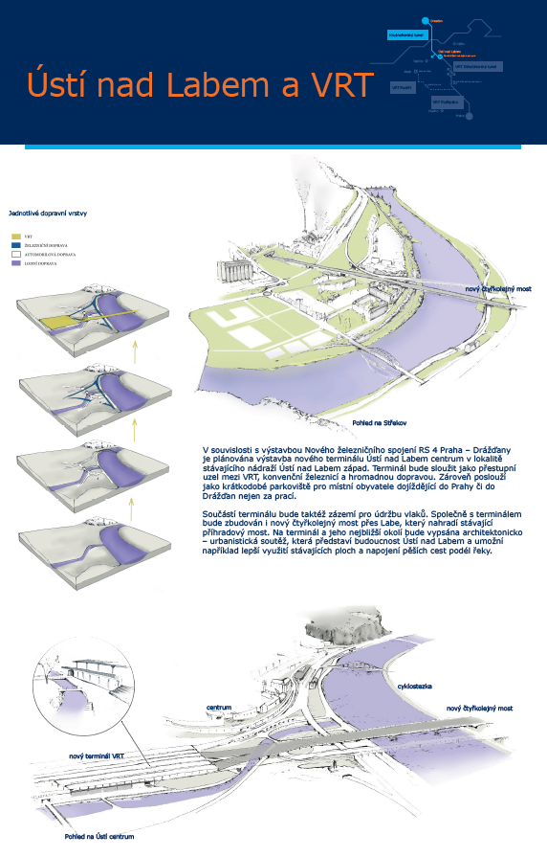
Aktuální stav přípravy projektu
Úsek Heidenau (Drážďany) – Ústí nad Labem
část tunel – Ústí nad Labem (PA3)
  pro potřeby koordinace s Krušnohorským tunelem již zpracováno:
        kolejové řešení navazujícího úseku
        varianty etapizace projektu bez přestavby ŽST Ústí nad Labem západ
        zajištění vstupních podkladků (geodetické průzkumy,…)
  od 4.Q/2022 probíhá zadávání veřejné zakázky na projektové činnosti (DUR+EIA, včetně zapojení do Ústí nad Labem)
  cílová podoba ŽST Ústí nad Labem západ závisí výběru trasy dále z Ústí nad Labem – jednání a posuzování dále probíhají

Slide 11
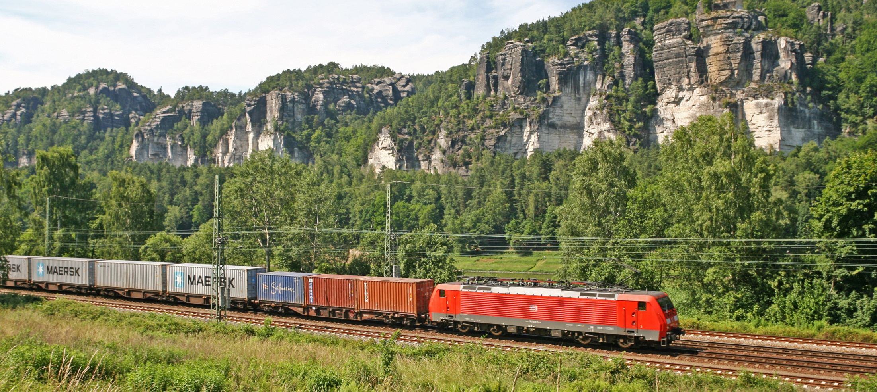
Příprava přeshraničního projektu a mezinárodní spolupráce

Slide 12
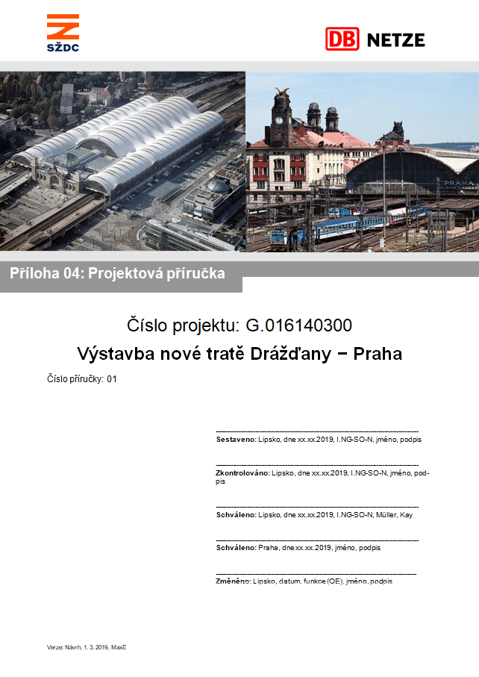
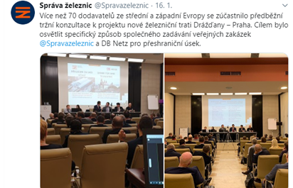
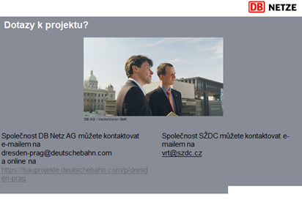
Spolupráce Správy železnic a DB Netz
2018: sestavení společného týmu pro přípravu projektu
2019: uzavření smlouvy o spolupráci při přípravě projektu (soukromoprávní SŽ + DB Netz)
2020: zahájení společného zadávání veřejných zakázek pro Krušnohorský tunel
2021: zahájení projektové činnosti

Slide 13
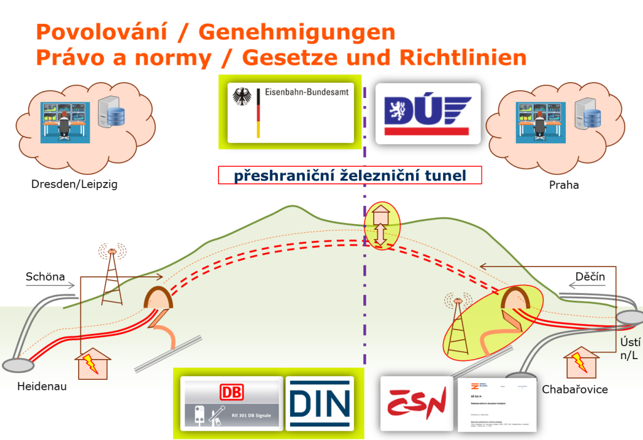
Příprava mezistátní smlouvy
přípravu zastřešuje Ministerstvo dopravy (ČR) a Spolkové ministerstvo dopravy a digitální infrastruktury (SRN)
aktivní zapojení Správy železnic a DB Netz
smlouva je nezbytná již pro etapu povolení záměru (2025)
koordinace napříč rezorty
Povolování stavby
Realizace stavby
Schvalování stavby
Provozování stavby
Podpis a ratifikace v obou státech
Notes:
Klíčové úkoly:
kompetence národních úřadů,
způsob uplatňování národní legislativy,
zásady financování (zdroje, toky, kontroly,...),
rozdílné technické standardy a specifikace,
zásady provozování nové infrastruktury,
...
vznik nového hraničního bodu.

Slide 14
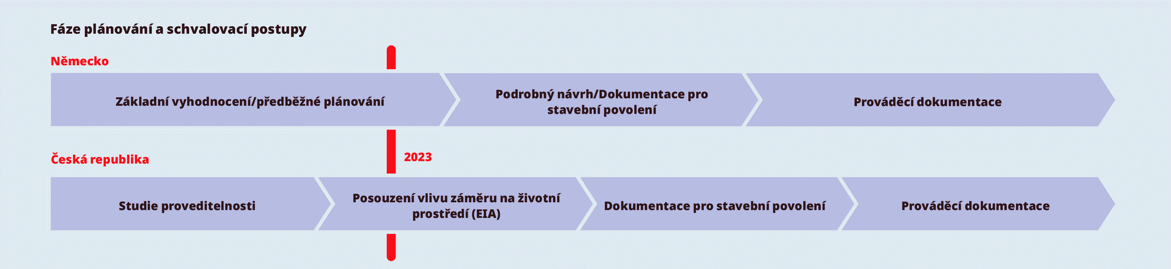
Spolupráce Správy železnic a DB Netz
Dokumentace pro územní řízení
EIA
Specifika přeshraniční spolupráce:
rozdílné právní postavení organizací
rozdílné obecné právní i vnitřní kodexy (také v rámci EU práva, např. při zadávání veřejných zakázek)
rozdílné postupy a požadavky v přípravě a povolování staveb
rozdílné zásady komunikace s veřejností
Potřeba společného postupu a hledání kompromisů

Slide 15
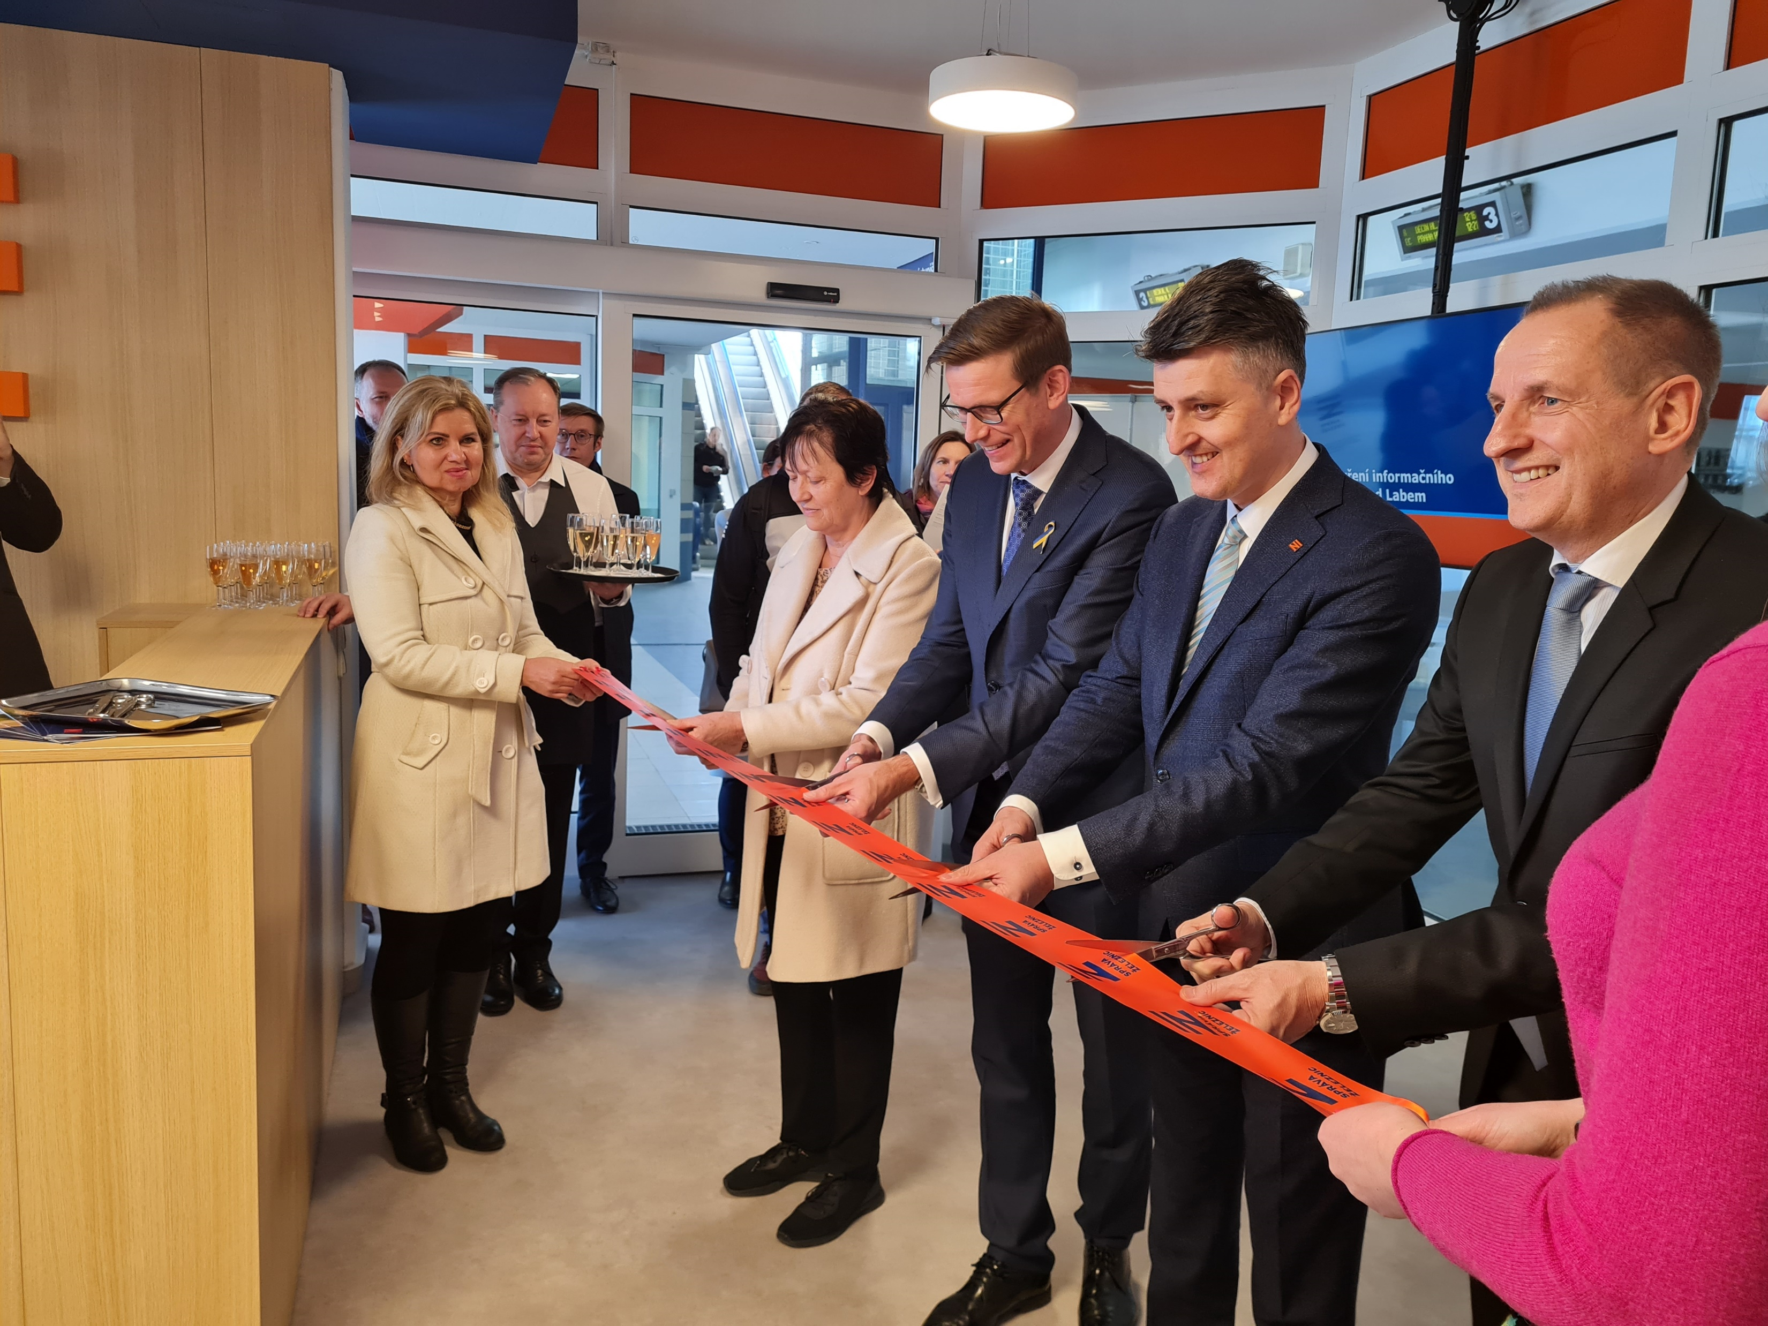
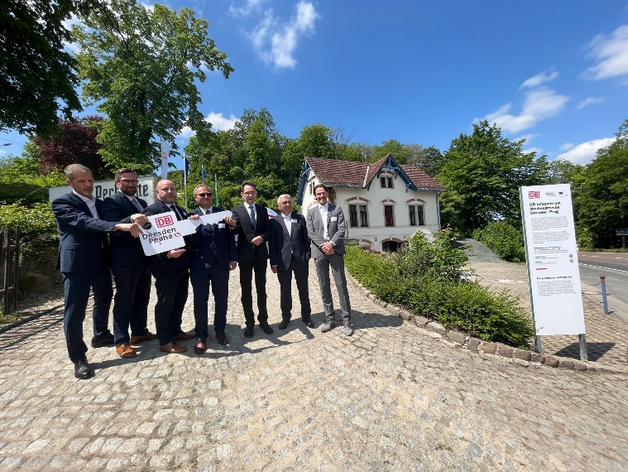

Spolupráce Správy železnic a DB Netz
Tvorba společného informačního prostoru
  Informační centra Ústí nad Labem a Heidenau
  Vývoj společného vizuálního prostředí
  Společné webové stránky projektu
  Koordinovaný informační postup

Slide 16
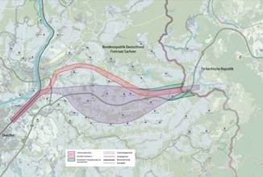
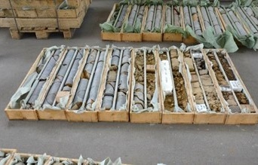
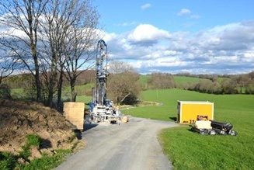
Aktuální stav prací u DB Netz
08/2020 ukončen proces územního řízení
ve stupni předběžného plánování probíhá rozpracování 2 územních variant (krátký/kompletní tunel)
probíhají terénní geologické a environmentální průzkumy
aktuální informace o postupu přípravy:
https://neubaustrecke-dresden-prag.de/

Slide 17
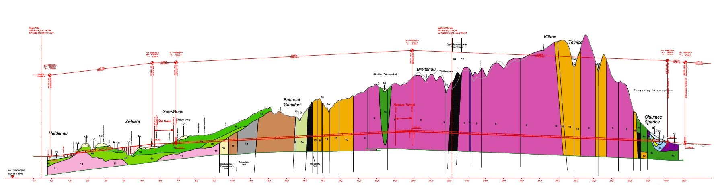
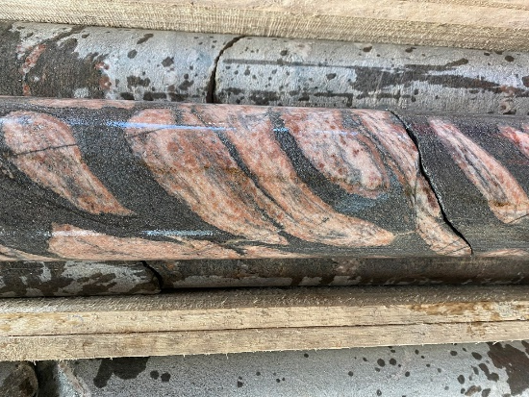
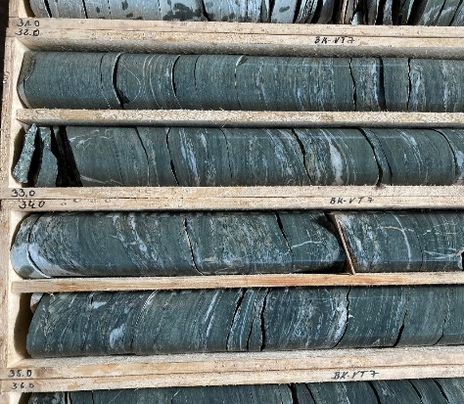
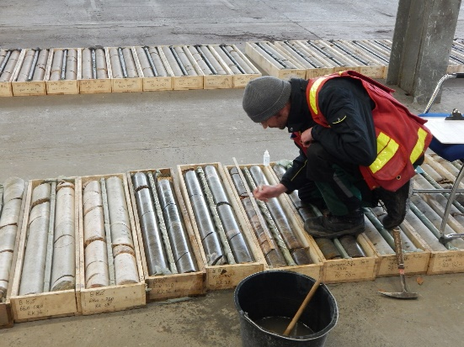
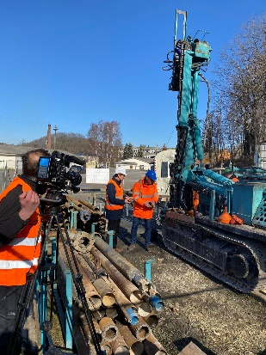
Geologické práce pro Krušnohorský tunel

Slide 18
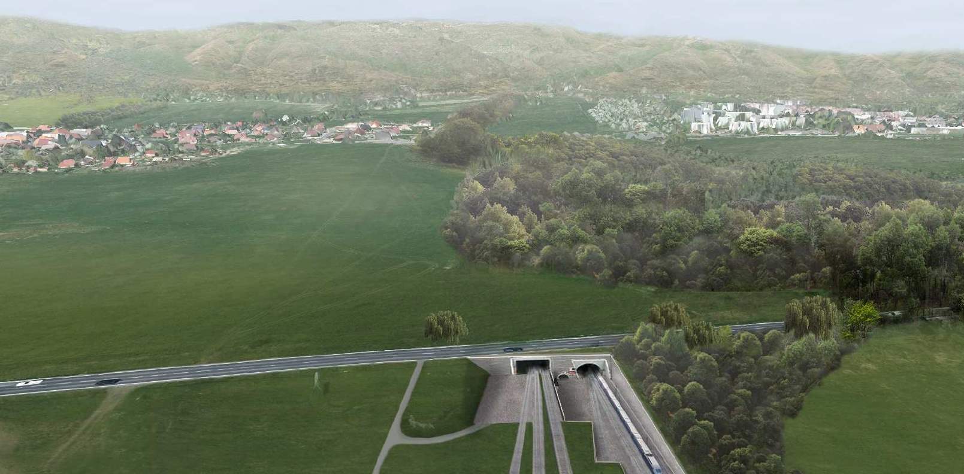
Portály tunelu v Chabařovicích

Slide 19
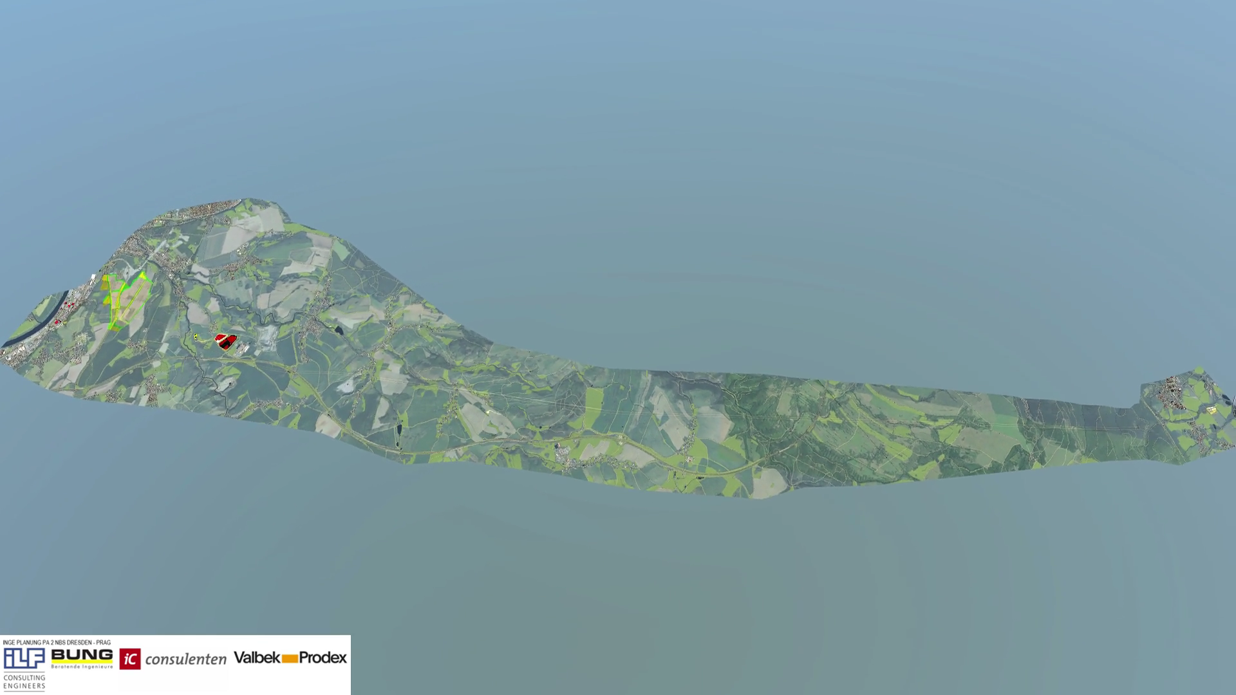
Náhled do BIM Krušnohorského tunelu

Slide 20
Děkuji Vám za pozornost
Krušnohorský tunel
Příprava přeshraničního projektu
a mezinárodní spolupráce
Ing. Pavel Hruška
Stavební správa VRT, náměstek ředitele pro přípravu oblasti sever
    HruskaPa@spravazeleznic.cz
© Správa železnic, státní organizace
Dlážděná 1003/7, 110 00 Praha 1
www.spravazeleznic.cz/VRT

